Slide 1
Исаакиевский собор- архитектурная жемчужина
«северной столицы»

Slide 2
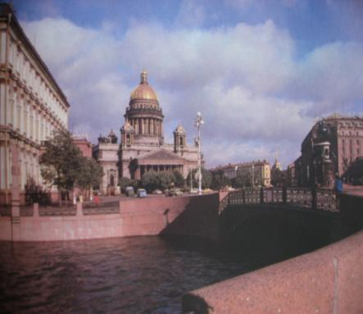
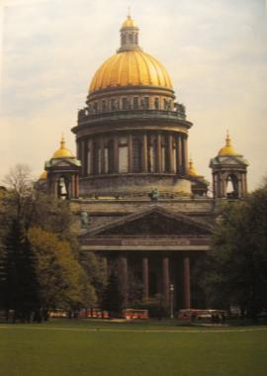
Исаакиевский собор.

Slide 3
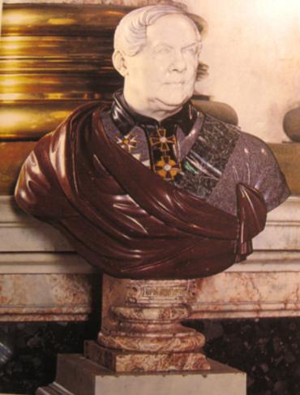
Главный архитектор.
Огюст Рикар
де Монферран
(1786-1858гг)
Выдающий зодчий
первой половины
19 века.
Француз по национальности,
Монферран провел
в России 42 года.

Slide 4
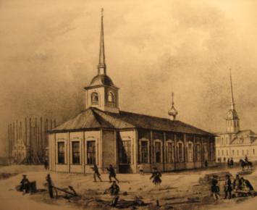
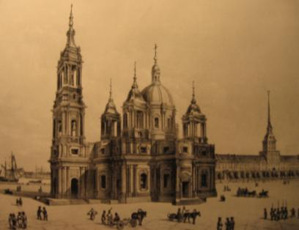
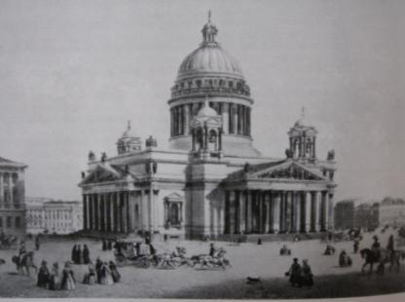
История строительства.
1)На адмиралтейском лугу построили деревянную церковь. (1710 г.)
2)В 1717 году закладывается вторая Исаакиевская церковь.(фотографий не сохранилось)
3)В 1761году проектирование и строительство собора было поручено С.И.Чевакинскому.(1768г.)
4)В 1816 году Монферрану поручалась подготовка проекта перестройки собора. (1818-1858гг.)

Slide 5
Этапы строительства.
1)Строительство фундамента.
2)Вырубка гранитных монолитов для колонн.
3)Доставка гранитных блоков на стройку для окончательной обработки и полировки.
4)Установка колонн.
5)Возведение стен и опорных пилонов.

Slide 6
Этапы строительства.
6)Сооружение перекрытий.
7)Возведения купола.
8)Золочение главного купола, куполов колоколен и крестов.
9)Все колокола собора были отлиты под руководством известного валдайского мастера И.М.Стуколкина.
10)Установка колоколов.
11)Установка отопительной системы.

Slide 7
Особая роль колоколов
Исаакиевского собора.
Особую роль играли колокола Исаакиевского собора в дни празднования Пасхи. К пасхальной заутрене к церквам стекались огромные массы народа. После трех выстрелов из пушек Петропавловской крепости – в одиннадцать часов, в половине двенадцатого и в двенадцать – раздавался первый удар главного колокола Исаакиевского собора. По этому сигналу столица оглашалась звоном колоколов всех церквей и освещалась огнями торжественной иллюминации.

Slide 8
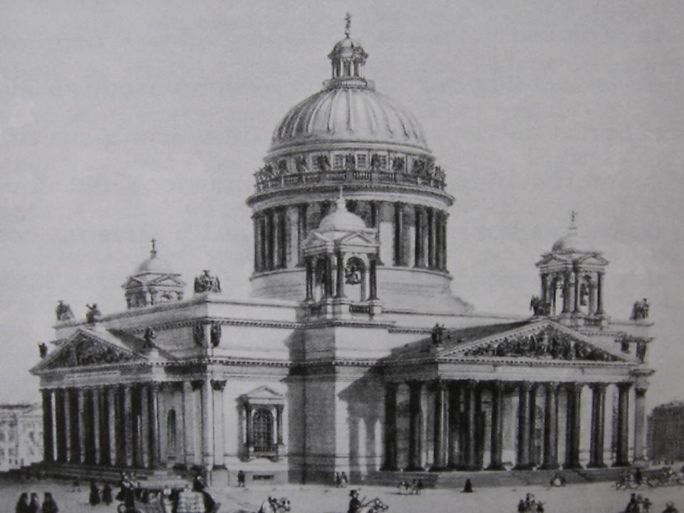
Уникальный памятник архитектуры.
Исаакиевский собор последнее крупное сооружение, построенное в стиле русского классицизма, – уже несет в себе некоторые элементы эклектики. Сорокалетие, охватившее его строительство (1818-1858), является эпохой в развитии русской архитектуры.

Slide 9
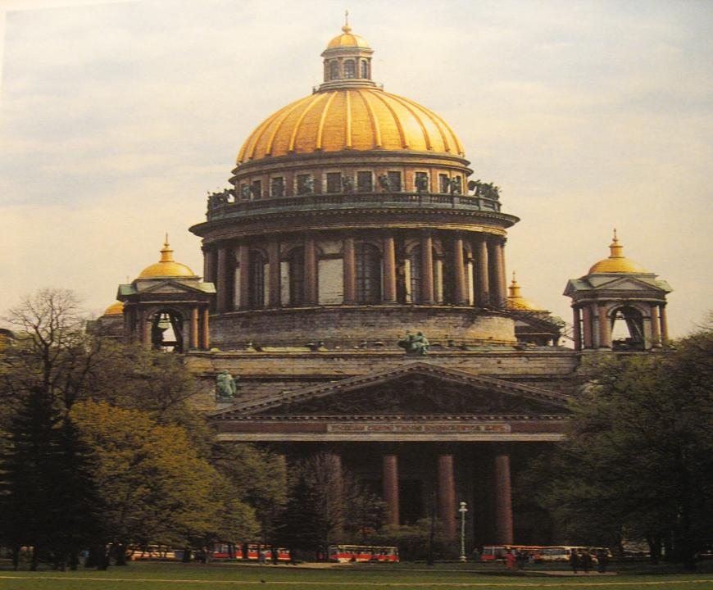
Исаакиевский собор – один из лучших кафедральных соборов Европы.

Slide 10
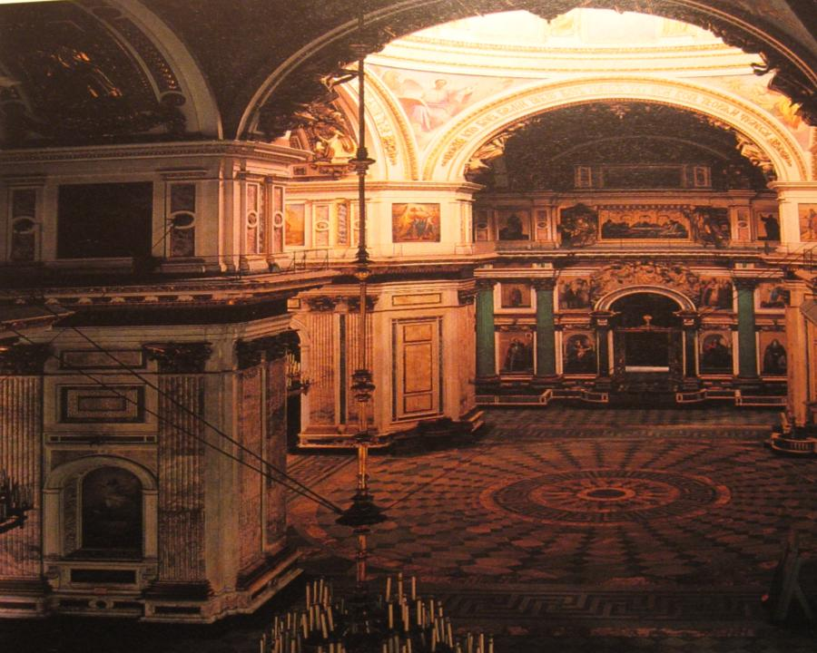
Художественное убранство.

Slide 11
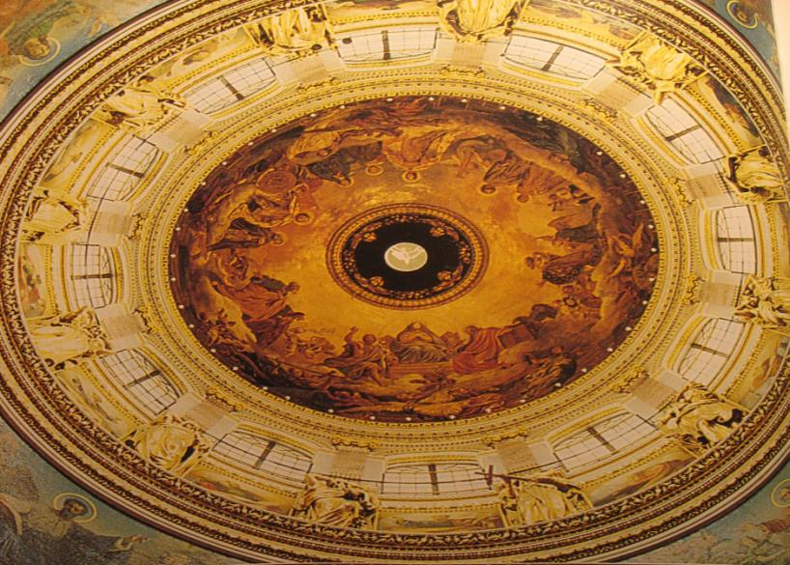
Купол.

Slide 12
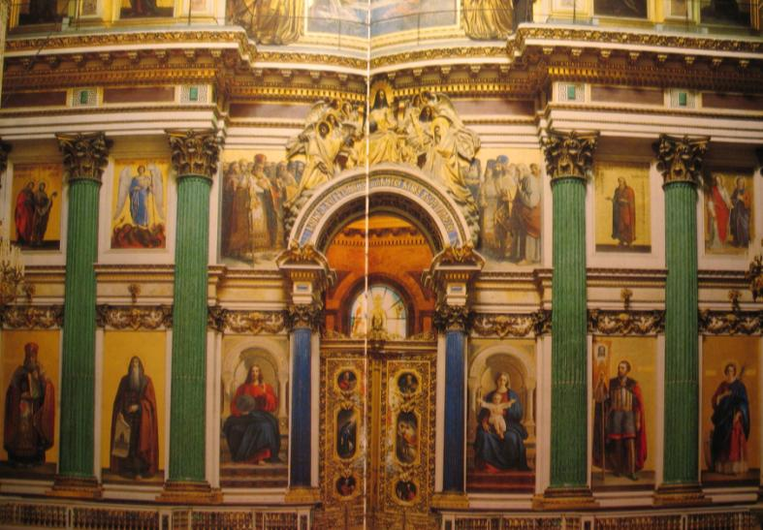
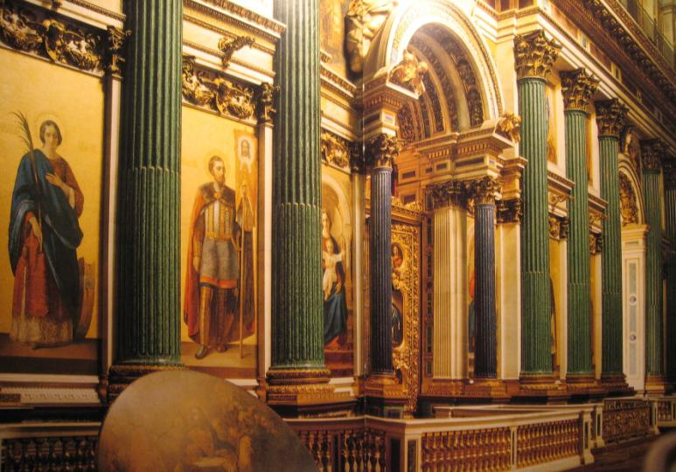
Иконостас главного алтаря.

Slide 13
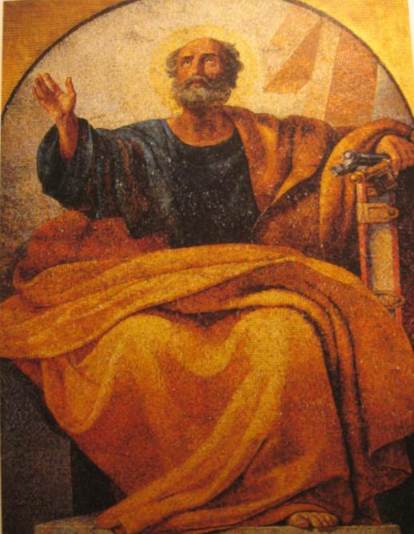
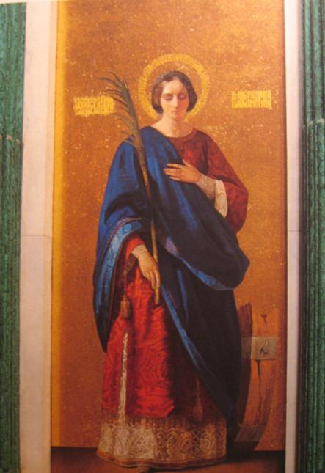
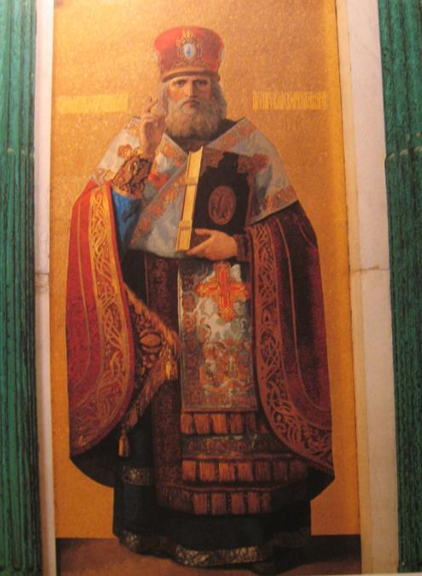
Апостол Петр.
Святой Николай Мирликийский.
Святая Екатерина.

Slide 14
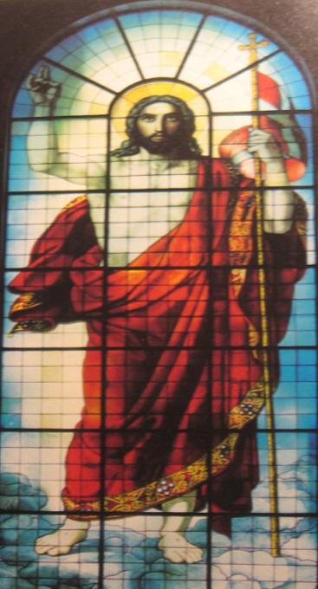
Витраж главного алтаря.

Slide 15
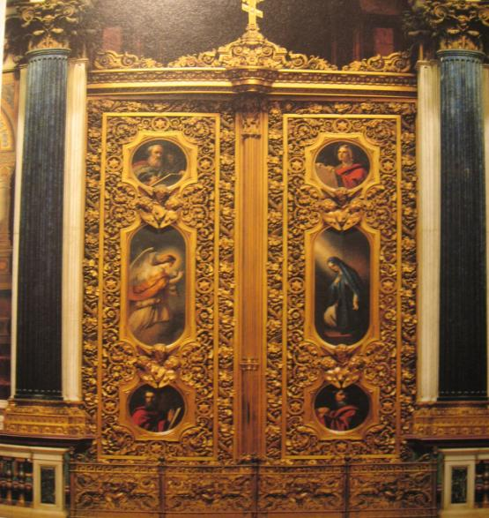
Царские врата главного алтаря.

Slide 16
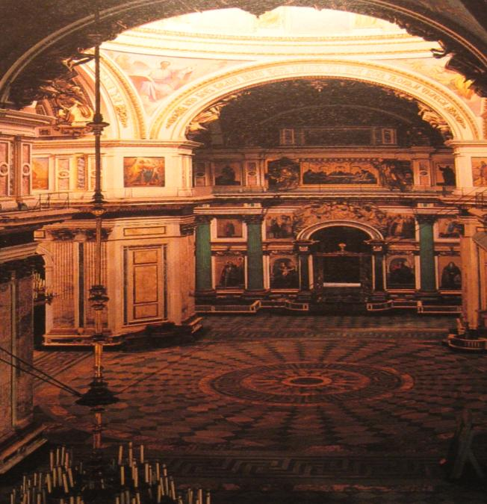
Пол

Slide 17
Строители и создатели художественного убранства.
На протяжении сорока лет в разное время более 400 тысяч человек участвовали в гигантской стройке: плотники, каменотесы, тысячи талантливых умельцев, со всех концов России стекавшихся в Петербург на заработки.

Slide 18
Трудности при строительстве.
Рабочий день, начинался в 4 утра, продолжался до наступления темноты. Осенью он несколько сокращался, зато летом, за счет белых ночей, увеличивался до 16-18 часов.
Рабочие плохо питались, испытывали недостаток в одежде и обуви.
Нелегко приходилось строителям. Частыми были несчастные случаи.
Самой вредной для здоровья работой было золочение купола.

Slide 19
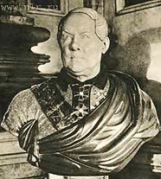
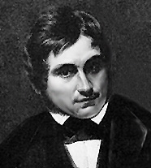
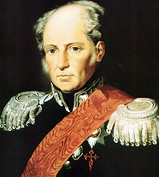
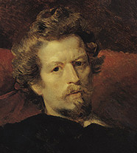
Строители Исаакиевского собора и создатели его художественного убранства.
Монферран,
Бетанкур,
Карбоньер,
Витали,
Клод,
Пименов,
Логановский,
Герман,
Лемер,
Шебуев,
Бруни,
Брюллов,
Нефф,
Басин,
Алексеев,
Завьялов,
Шамшин,
Марков,
Штейбен,
Муссини,
Плюшар.

Slide 20

Сегодня Государственный музей «Исаакиевский собор» вместе с филиалами является одним из немногих в нашей стране, да и во всем мире, музеем культового искусства. В современных условиях важное значение приобретает знакомство, в первую очередь молодежи, с культовой архитектурной и изобразительным искусством – неотъемлемой частью русской национальной культуры.

